Slide 1
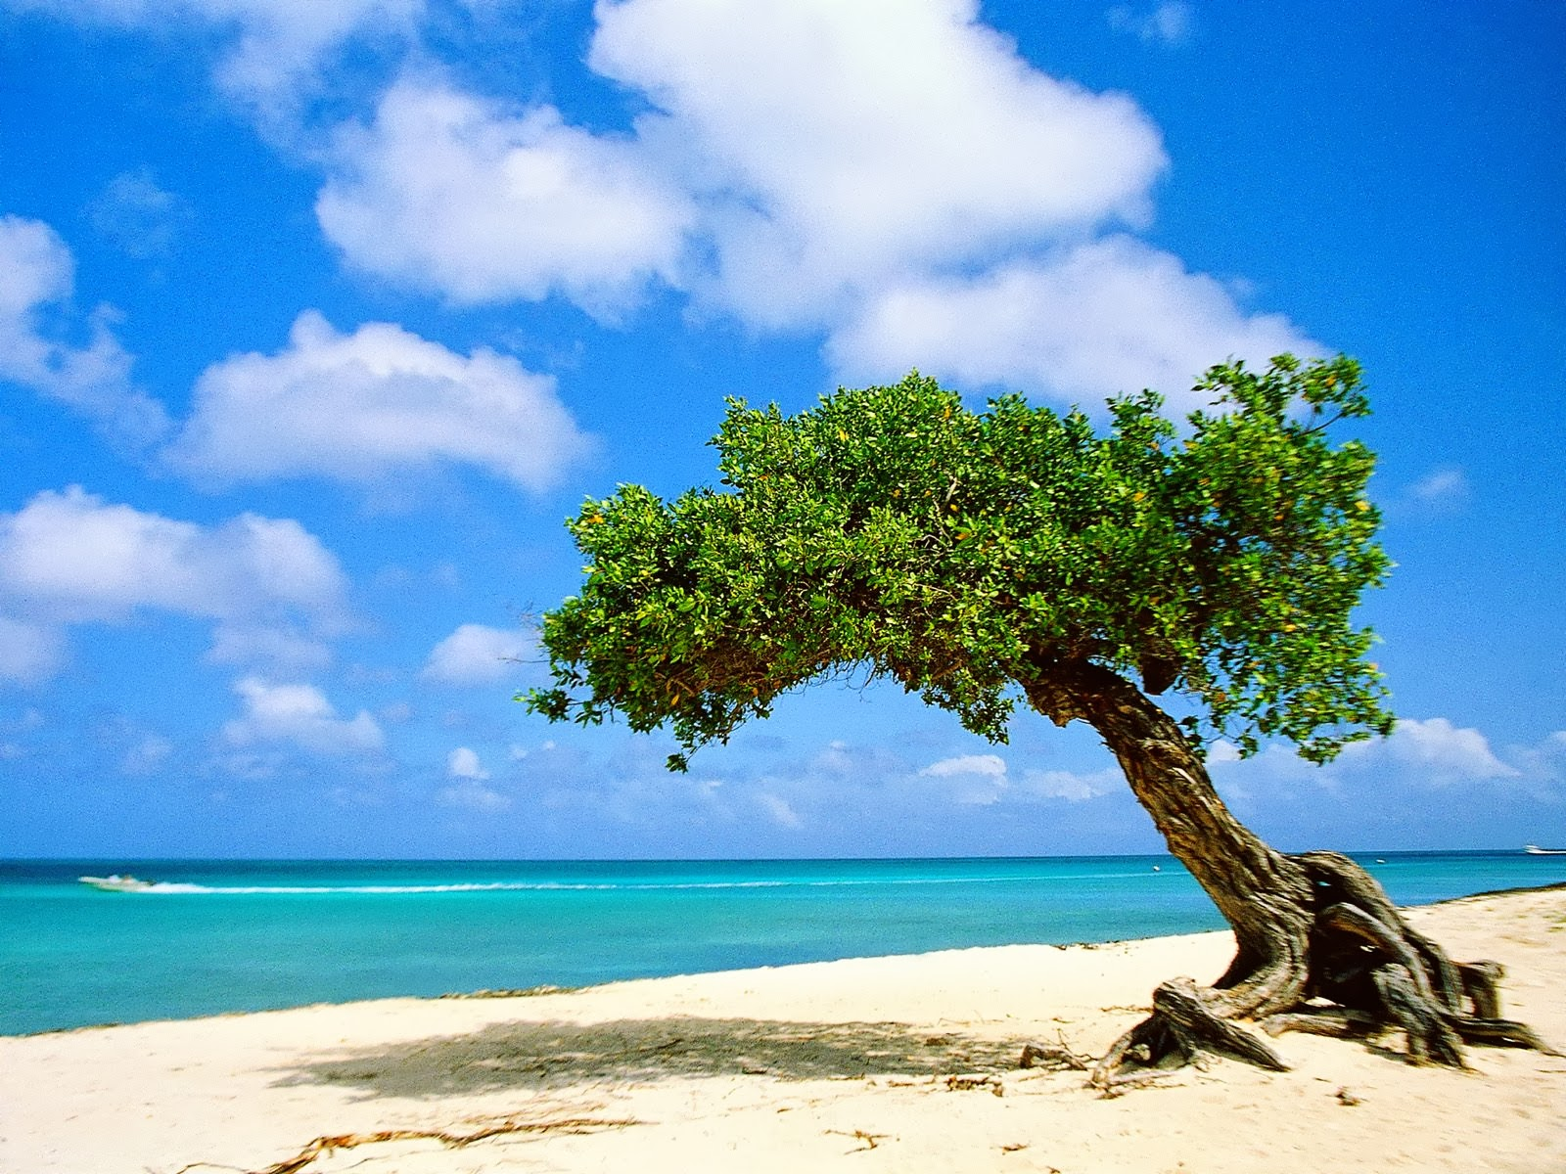

Ямайка

Slide 2
Ямайка
Яма́йка (англ. Jamaica ) — островное государство в составе Британского Содружества в Вест-Индии. На северо-западе граничит с территориальными водами Кубы, на востоке с территориальными водами Гаити, на юге с территориальными водами Колумбии.
6 августа 1962 года Ямайка провозгласила независимость от Великобритании в рамках Содружества наций. Столицей и крупнейшим городом страны является Кингстон.

Slide 3
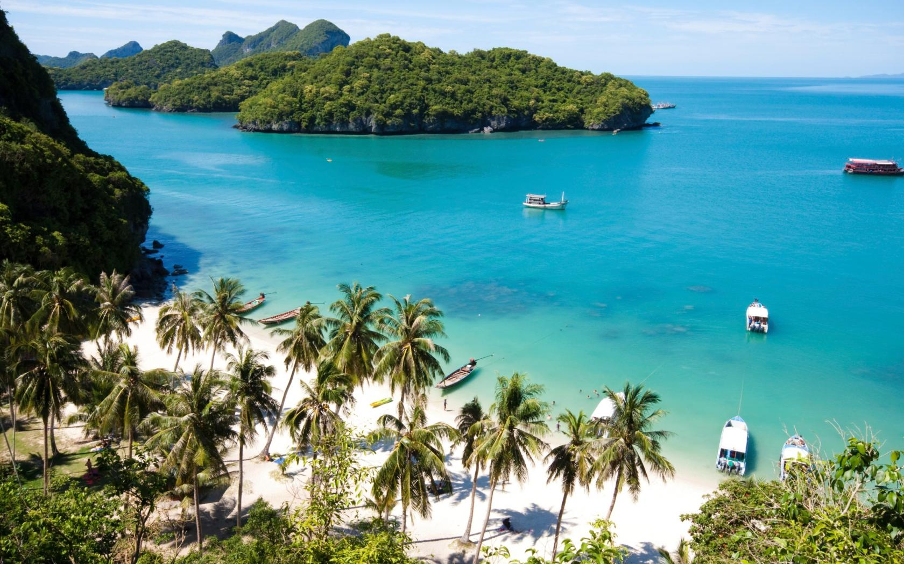
Национальный менталитет
Ямайка – тропический остров со своей уникальной весёлой и яркой атмосферой, полной любви к жизни и беззаботного наслаждения всеми её сторонами. Экзотическая кухня, местные музыка и танцы, прекрасные пейзажи дополняют впечатление. А местных жителей, унаследовавших традиции африканской и английской культуры, всегда можно отличить по ряду особенностей их характера.
Большинство ямайцев являются приветливыми и доброжелательными людьми, ожидающими от туриста встречного уважительного отношения. Улыбчивость, легкость общения и жизнерадостность, а также близость к природе часто называют в ряду качеств типичных ямайских обитателей.

Slide 4
Традиции
На обычаи и традиции жителей Ямайки оказало влияние множество различных факторов, как природно-климатических, так и историко-культурных. В итоге возник остров с совершенно особенным ярким и праздничным менталитетом, словно бы пропитанным местной музыкой и ароматами экзотической кухни. Кроме того, уникальные черты характера местным жителям придало и смешение английской колониальной культуры с обычаями переселенцев с африканского континента.
Ямайцы в большинстве своем – люди весьма приветливые, беззлобные и отзывчивые, относящиеся к жизни легко и жизнерадостно и ждущие того же самого от своих визави, включая туристов. Но путешественникам при этом следует помнить, что такое радушие может оказаться всего лишь маской – уровень преступности на острове является чрезвычайно высоким. Чтобы не попасть в лапы злодеям достаточно просто не заходить в сомнительные места и не прогуливаться ночью по трущобам.

Slide 5
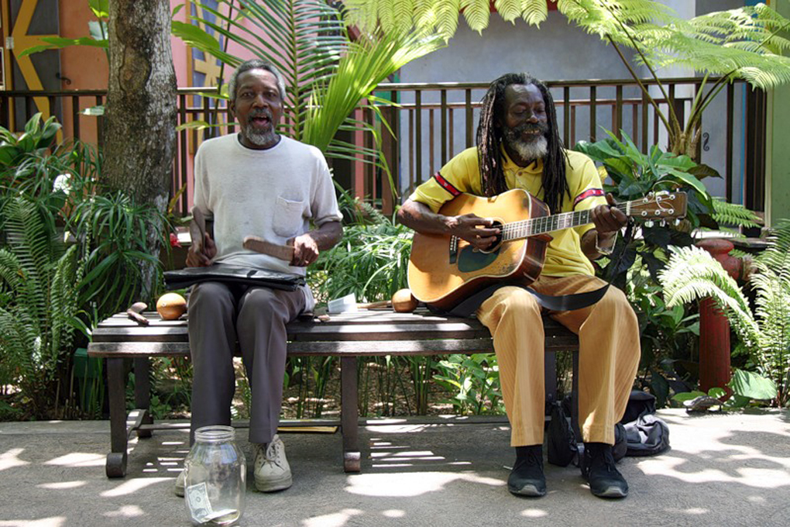
Население Ямайки
Общее число населения Ямайки составляет порядка 2,8 млн. человек. Преобладающее большинство жителей имеют африканское происхождение и тёмный цвет кожи (91,2 %). Практически самостоятельную нацию представляют собой и потомки смешанных браков африканцев и выходцев из европейских и ближневосточных стран, а также Китая и Индии, таких мулатов 6,2 %.
А ещё 2,6 % населения приходится на представителей прочих рас и национальностей: китайцев, европейцев, арабов, индийцев и др. В среднем продолжительность жизни составляет около 72 лет у мужчин и 75 у женщин. Степень урбанизации населения невысока, в городах проживает лишь 53 % ямайцев.

Slide 6
Растительный мир
Остров известен своими разнообразными экосистемами, включая низкорослые леса высоко в горах, сельву на северо-восточных склонах гор и в долинах, саванны на юге и западе, а также песчаные районы, где растут только кактусы и другие ксерофитные растения века, когда остров был полностью покрыт лесом за исключением небольших сельскохозяйственных участков, растительность сильно изменилась.
Колонисты вырубали деревья для нужд строительства и очищали равнины, саванны и склоны гор для возделывания почв. Многие виды были интродуцированы включая сахарный тростник бананы и цитрусовые.
Леса на Ямайке занимают всего 20 процентов площади острова. Бедные латеритовые почвы сохранили вечнозеленые тропические лианы, дальбергии, кампешевые деревья, бамбук. Есть на этом острове и заросли колючих кустарников (чапараль), кактусов, встречаются леса, скидывающие в сухой сезон листву. Вдоль берегов деревья вынуждены расти на песчано-илистом и топком грунте.
На южном побережье широко распространены мангровые заросли. и гибискус сабдариффа (из которого делают каркаде).
В западной и юго-западной части острова, в местах, где земля не используется под плантации, распространена растительность саваннового типа (злаки и отдельно стоящие деревья).
Всего на острове растет более 3000 видов цветковых растений, в том числе 200 видов орхидей.

Slide 7
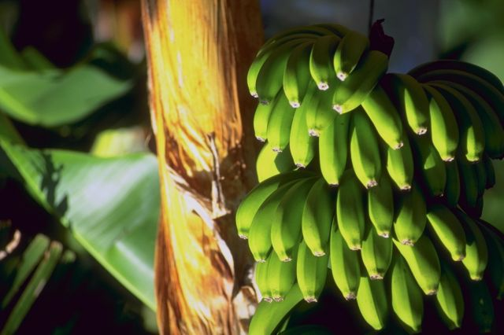
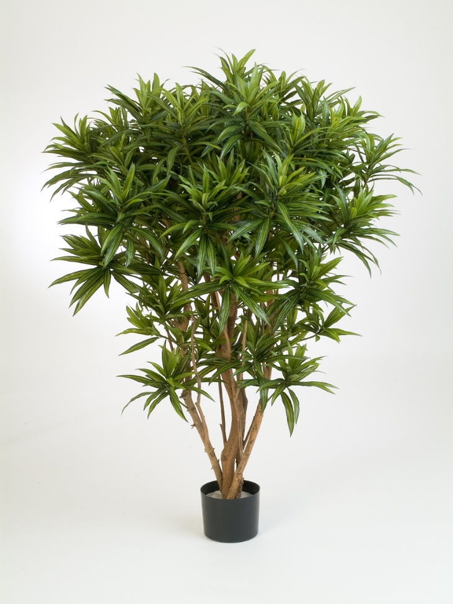
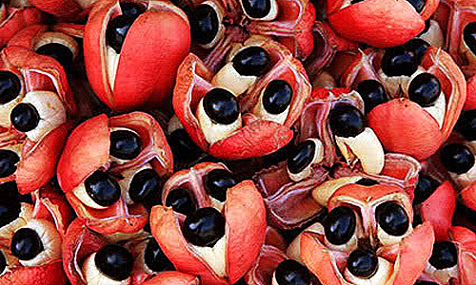
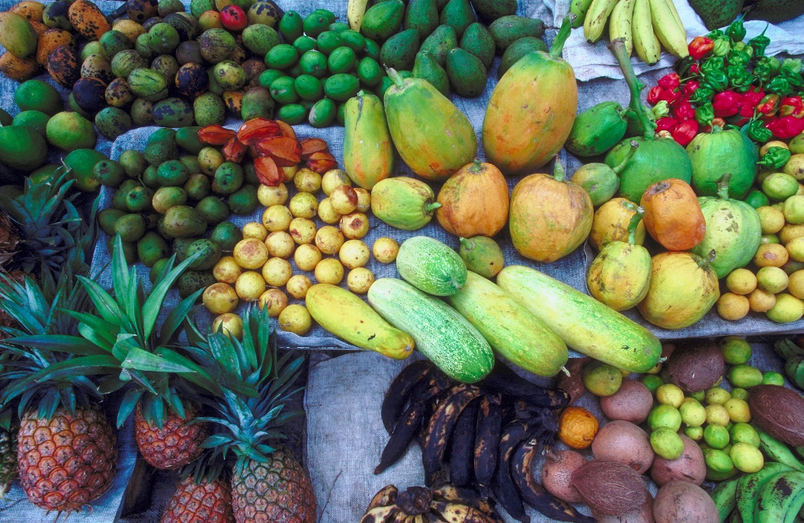

Slide 8
Животный мир
Фауна относительно бедна, хотя здесь еще сохранились ламантины и крокодилы, несколько видов змей, ящерицы игуаны, а также более 20 видов летучих мышей.
Однако большинство характерных животных завезено на Ямайку из других стран, в том числе мангусты и майны из Индии.
Местных животных на Ямайке немного, в ходе освоения человеком фауна острова сильно пострадала. В доколумбовые времена на острове обитали многочисленные представители семейства, но позже их численность сократилась из-за охоты и разрушения мест обитания.
Местные крокодилы также могут попасть под угрозу вымирания.
Воды острова и прибрежных районов богаты рыбой. Пресноводные рыбы представлены в основном кефалью имеются 4 вида пресноводных раков. Тут обитают и известные популярные аквариумные рыбки. В прибрежных водах обитают ламантины.
Зафиксировано более 250 видов птиц, включая перелётных, причём 25 видов и 21 подвид являются эндемиками, включая национальный символ вымпелохвостых колибри.

Slide 9
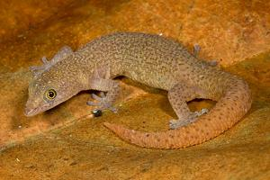
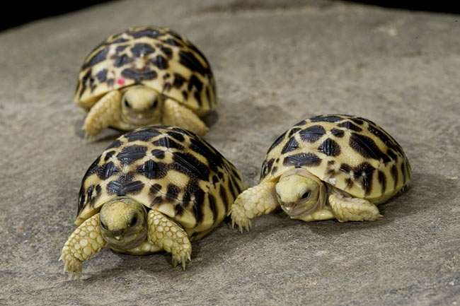
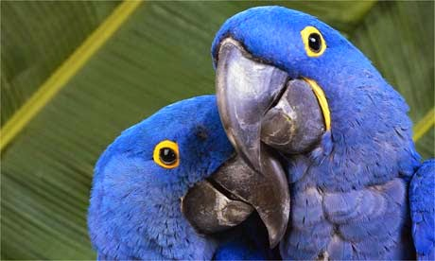
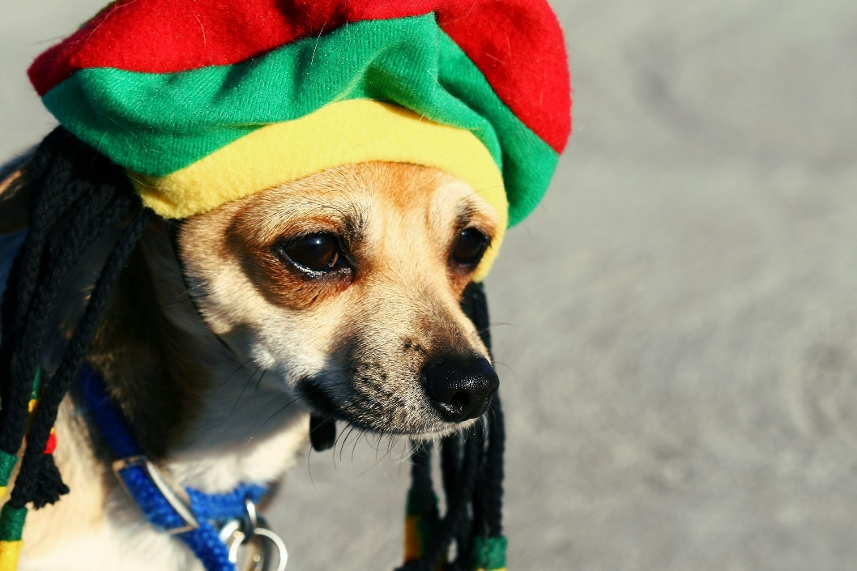

Slide 10
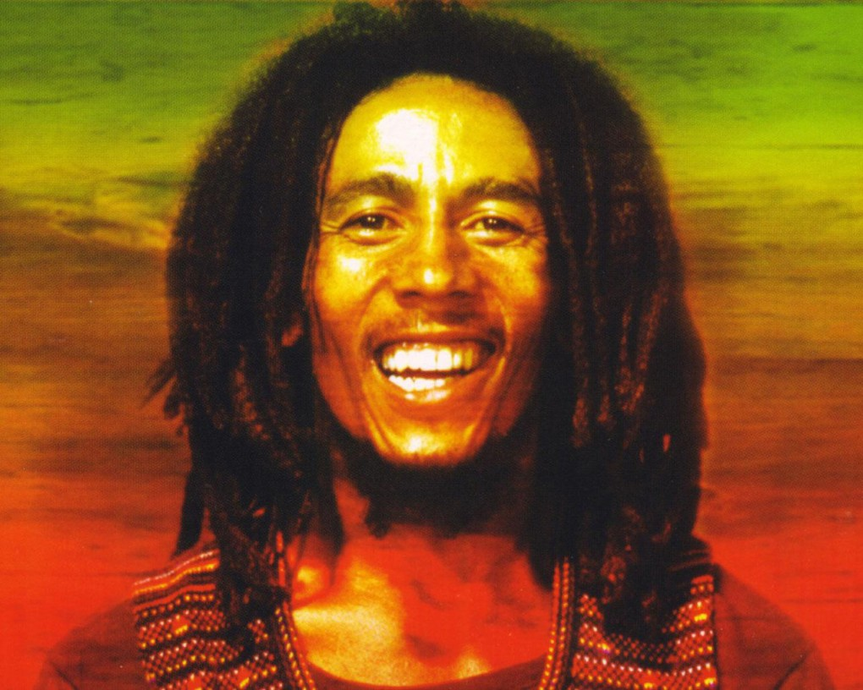
Боб Марли

Slide 11
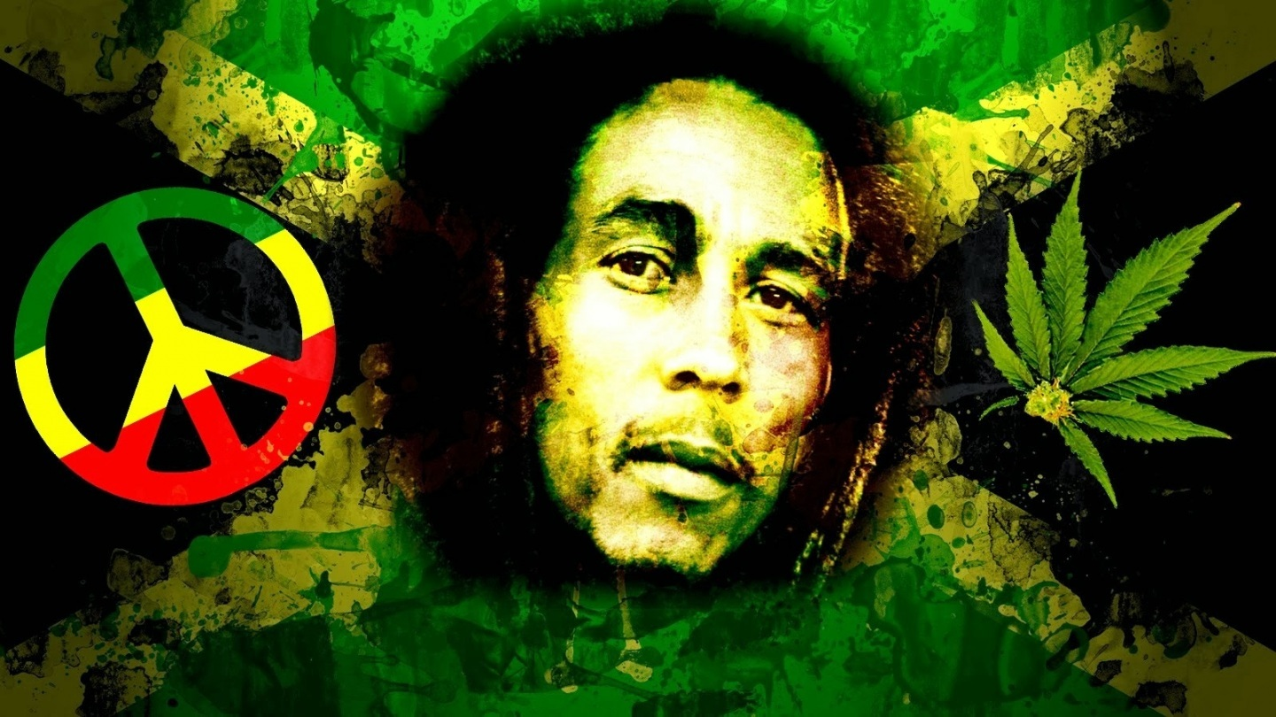
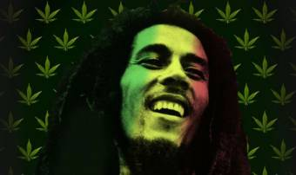
Боб Марли (полное имя Ро́берт Не́ста Ма́рли, ) — ямайский музыкант, гитарист, вокалист и композитор. Несмотря на то, что со времени его смерти прошло много лет, Боб Марли до сих пор является самым известным исполнителем в стиле регги. Именно благодаря его международному успеху регги приобрёл широкую популярность за пределами Ямайки.
Боб Марли был одним из виднейших сторонников панафриканизма и правоверным растаманом; многие последователи этого движения даже считают Марли пророком

Slide 12
Интересные факты

Slide 13
Интересный факт: Ямайка – страна тепла и солнца, однако ямайские спортсмены являются одними из самых сильных соперников в зимних Олимпийских видах спорта.
Официальным языком в стране является английский, однако большинство жителей разговаривают между собой на языке патуа, что являет собой англо-африканский креольский язык (смесь упрощенного английского и африканских диалектов).
Ямайские девушки – одни из самых красивых в мире! Это подтверждается четвертым местом по количеству побед на международном конкурсе «Мисс Вселенная»! Первые три занимают Индия, Венесуэла и Великобритания соответственно - интересный факт!
Интересный факт: 18 лет – возраст совершеннолетия на Ямайке, однако здесь нет никаких возрастных ограничений на продажу или распитие алкогольных напитков в общественных местах.

Slide 14
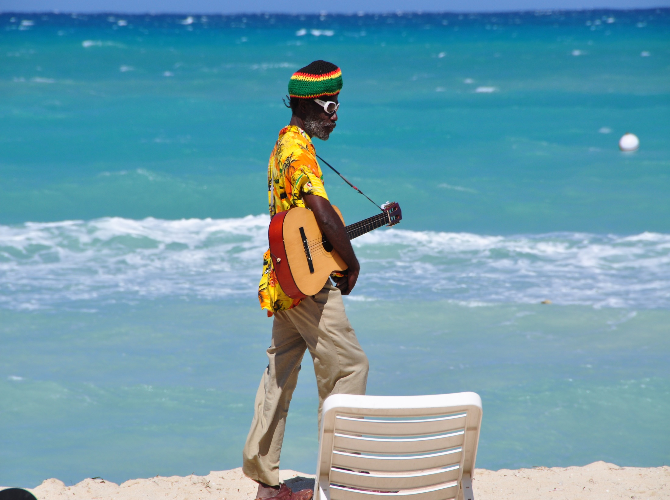

Slide 15
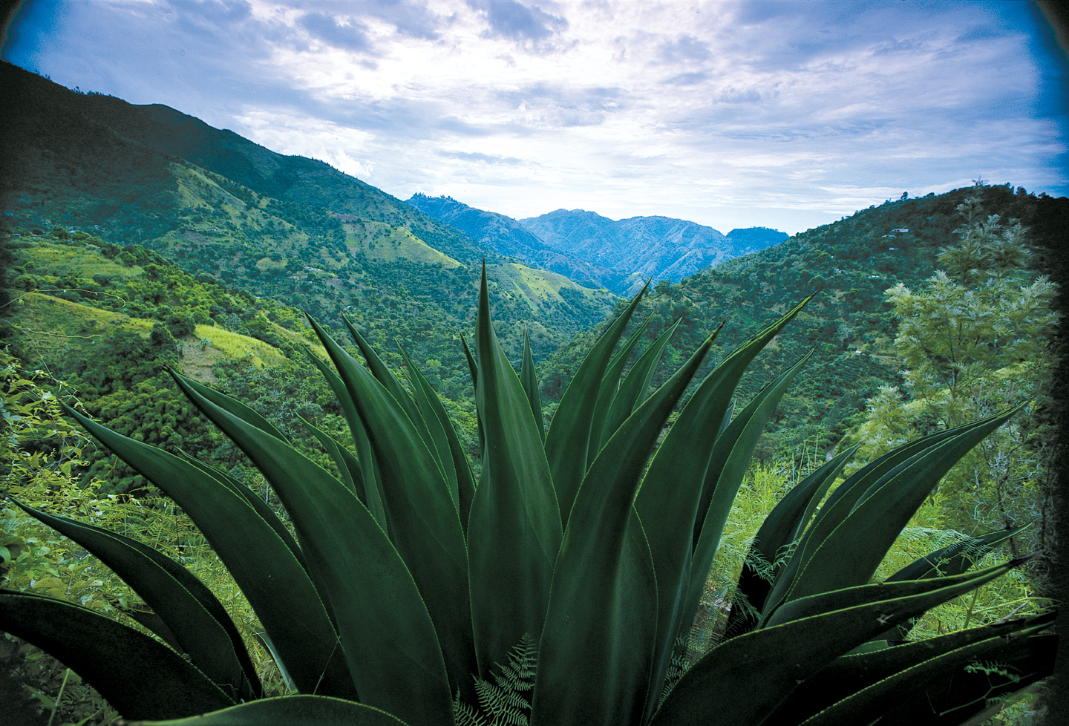

Slide 16
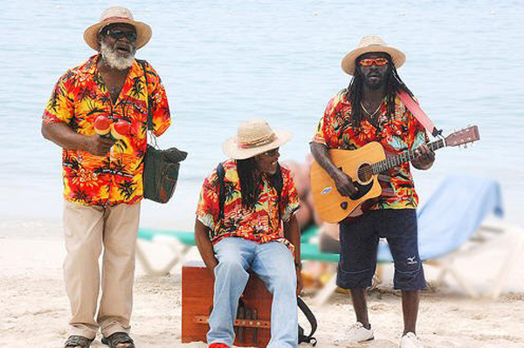

Slide 17
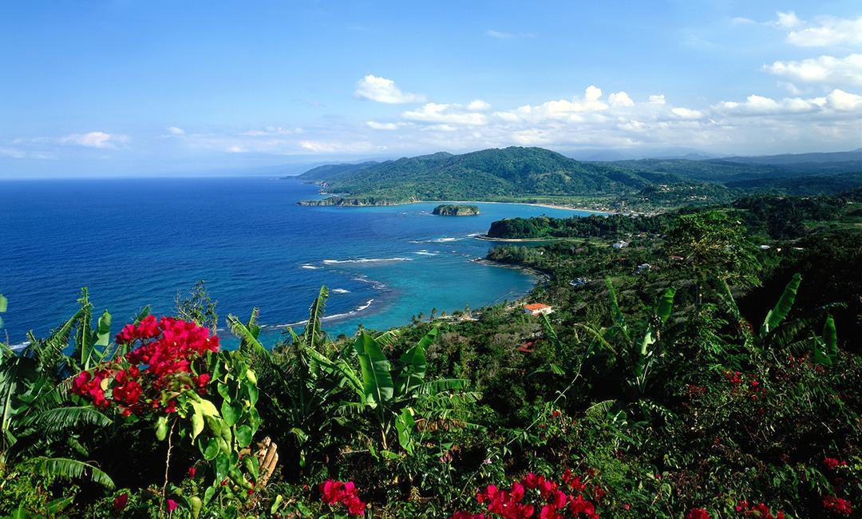

Slide 18
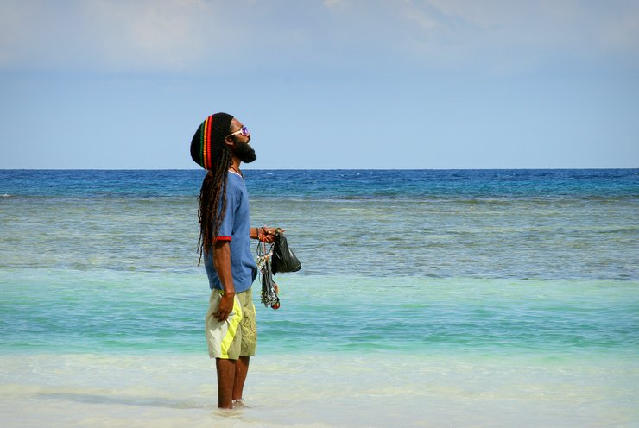
Don’t worry.
Be happy
Don’t worry
Jamaica

